Slide 1
Профессионально- ориентированные задания по английскому языку ТЕМА “CATERING”
Разработчик: преподаватель ГБПОУ ХГТ,
Морозова Галина Владимировна

Slide 2
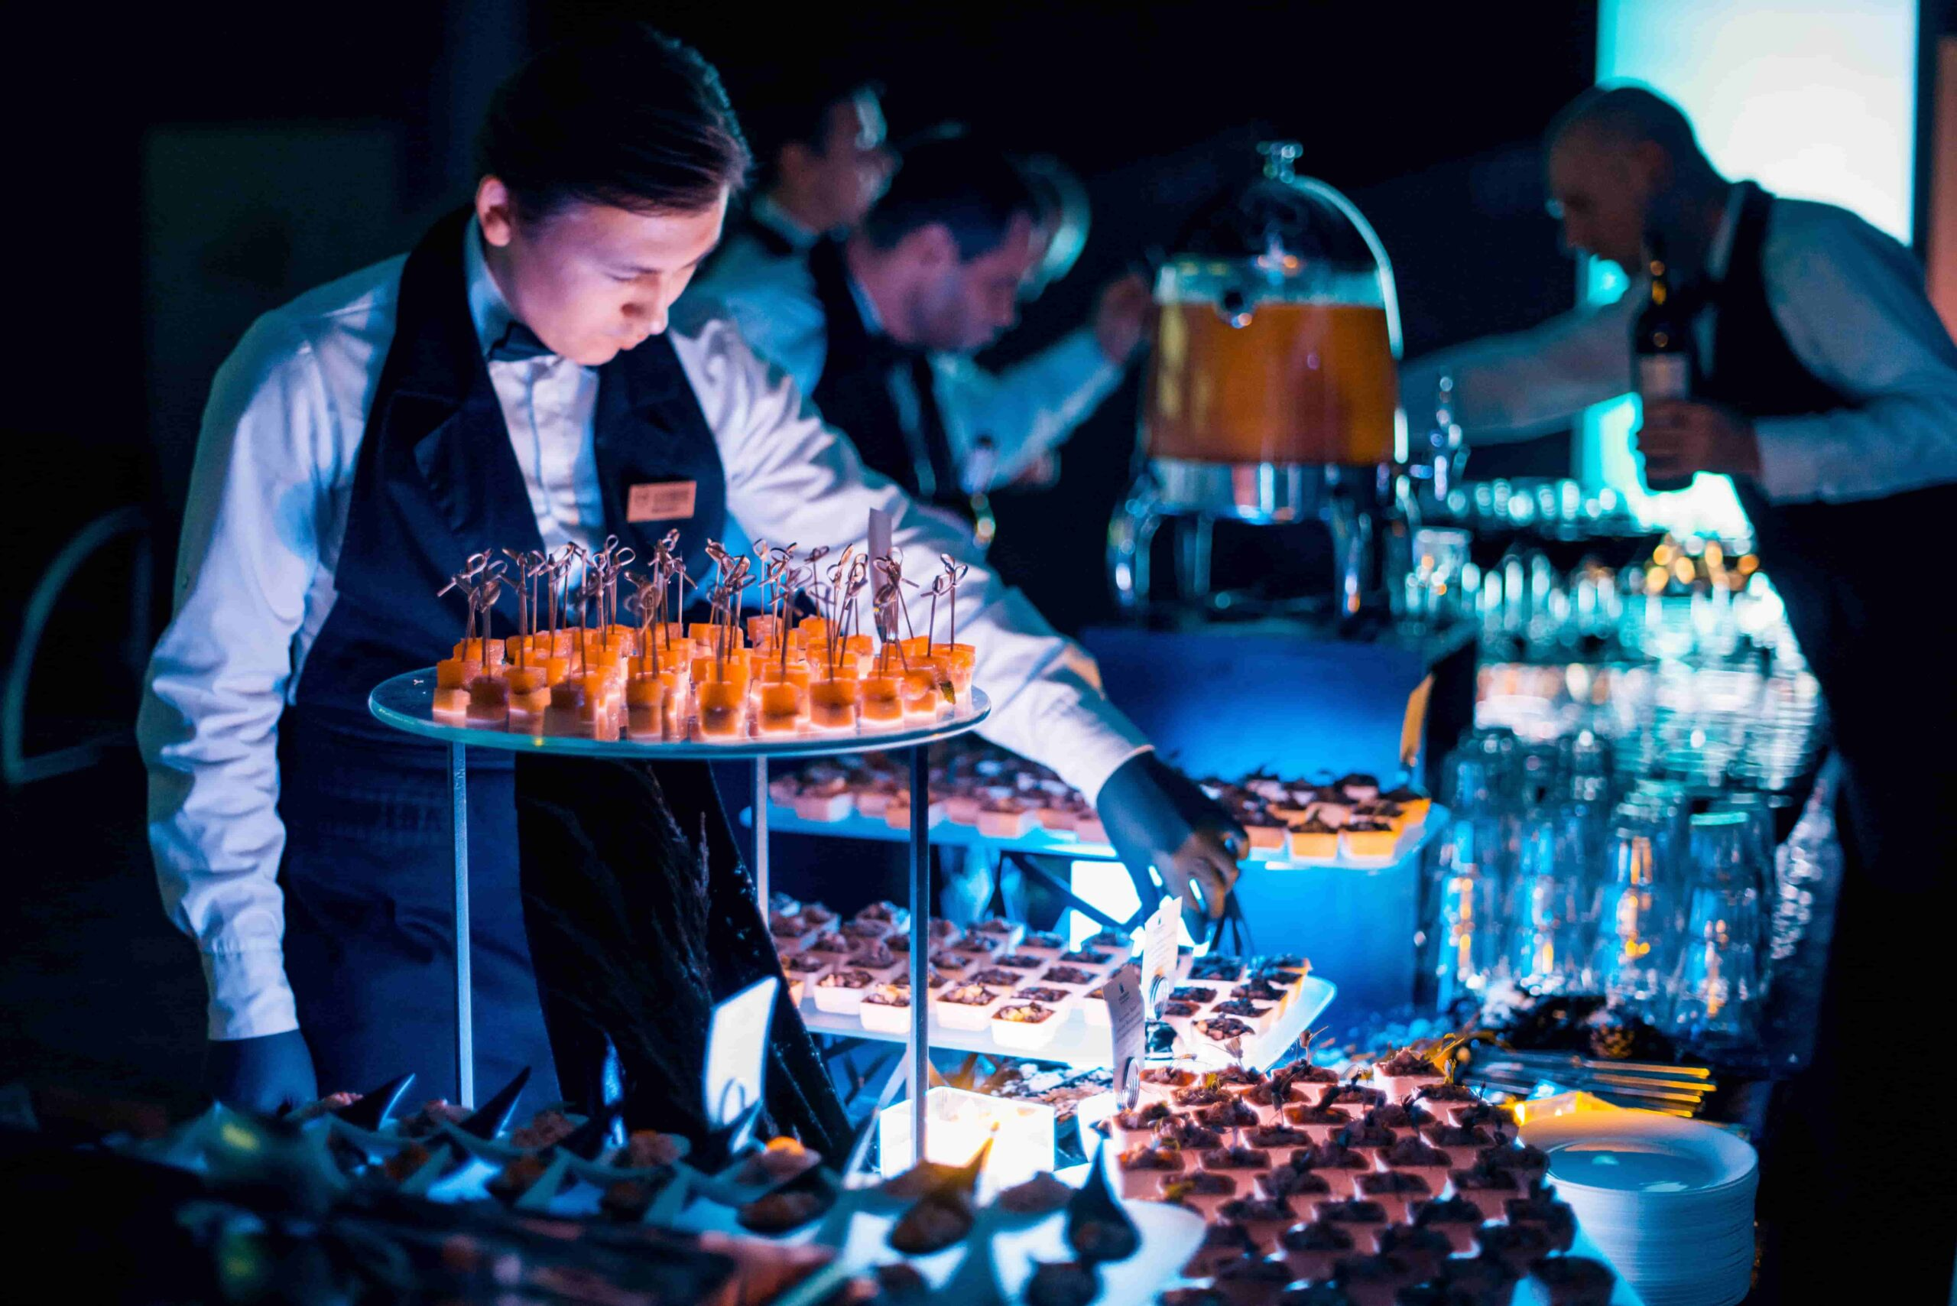
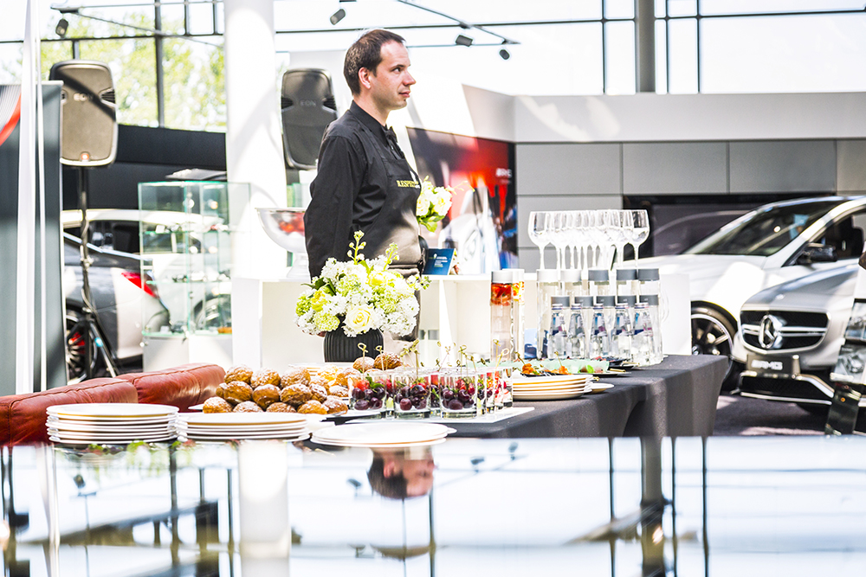
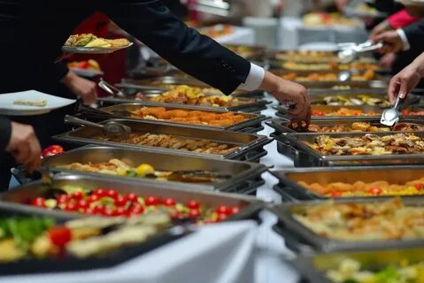
прошу обучающихся посмотреть на рисунки и назвать или предположить тему занятия (catering)

Slide 3
CATERING
Прошу назвать ЛЕ, которые ассоциируются с понятием catering
restaurant
service
food
waiter
menu

Slide 4
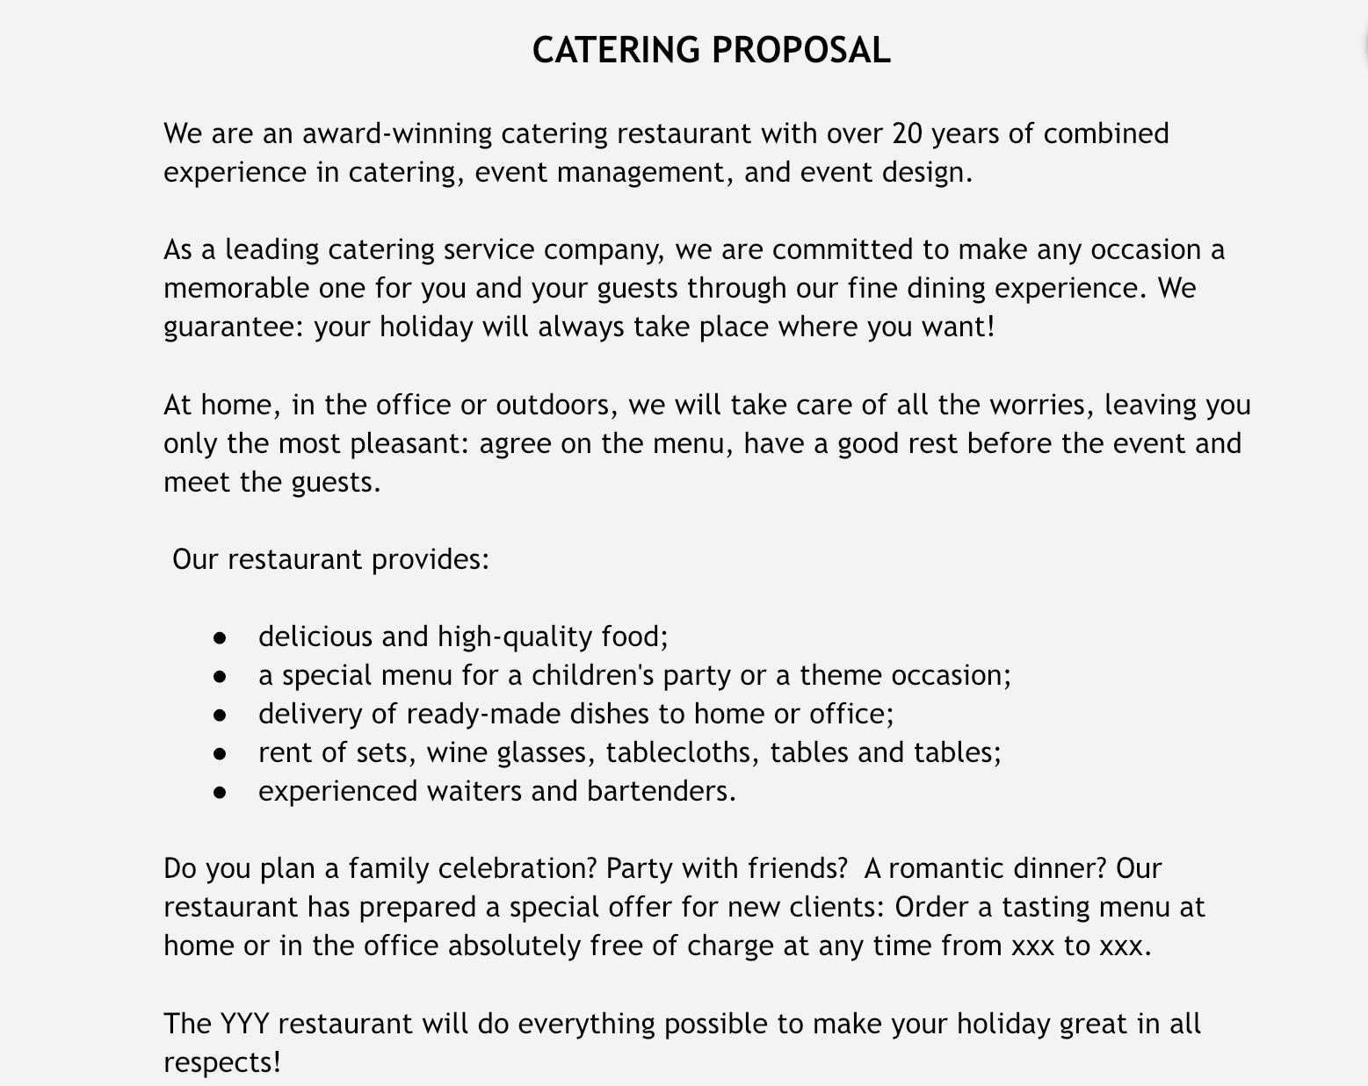
Прошу внимательно прочитать рекламный буклет

Slide 5
A restaurant has prepared _______________
for new clients.
A word- winning catering restaurant specialized in____________________.
Заполните пропуски в предложениях
A restaurant provides a menu for_________________ .
We are committed______________for and your guests.

Slide 6
What items does the restaurant rent?
How many years the restaurant is experienced in catering?
Ответьте на вопросы
Where can you oder this catering service?
At what time can you make your order?

Slide 7
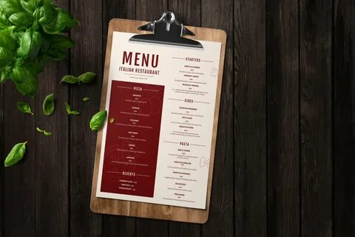
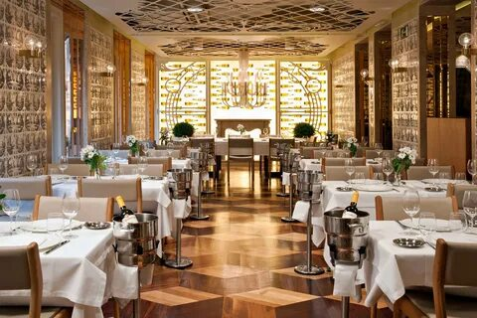
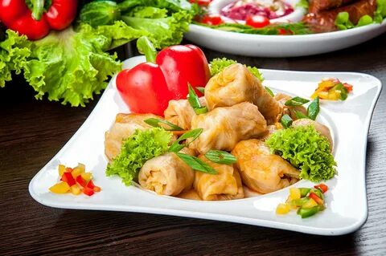
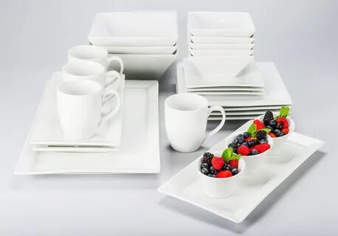
5
1
sets
a waiter
a menu
dishes
restaurant
4
2
3

